Slide 1
Nabatejci

Slide 2
Arabský původ
Diodóros Sicilský, Josephus Flavius, Plútarchos, Ammianus Marcellinus
1 zprávu o nich Diodóros (tažení vojevůdců Antigona Monofthalma, 312)
V jejich státě žili Arabové a Aramejci

Slide 3
Sídla a obživa
Zajordánsko, eš-Šará, Petra
Zemědělci (zavlažovací zařízení, vodovody, terasovité zahrady)
polonomádi
Obchodníci
Vůdcové karavan
Těžba asfaltu

Slide 4
Stručné dějiny
Aretas I. Přítel Ptolemaiovců, ovšem konkurovali si v obchodě
Za Areta II (110-96) vpád na území Seleukovců i Ptolemaiovců
Za Oboda I. 90-87) konflikty s Hasmóneovci (Alexander Iannaios). Po vítězství nad ním pronikají do Sýrie
Aretas III. Filhellénos na čas získal Damašek
R. 65 obléhal Jeruzalém, odkud jej zatlačili Římané

Slide 5
Vztahy s Římany
Na Pompeiově straně, po jeho porážkách na Caesarově
Po Caesarově smrti podpořili stoupence republiky (i vojensky)
Krátká podpora Parthů
Nabatejci a Kleopatra
Ztráta části území ve prospěch Héróda Velikého
Podpora tažení Aelia Galla

Slide 6
Vliv Římanů sílil
Traianus r. 106 (Rabílos II.)

Slide 7
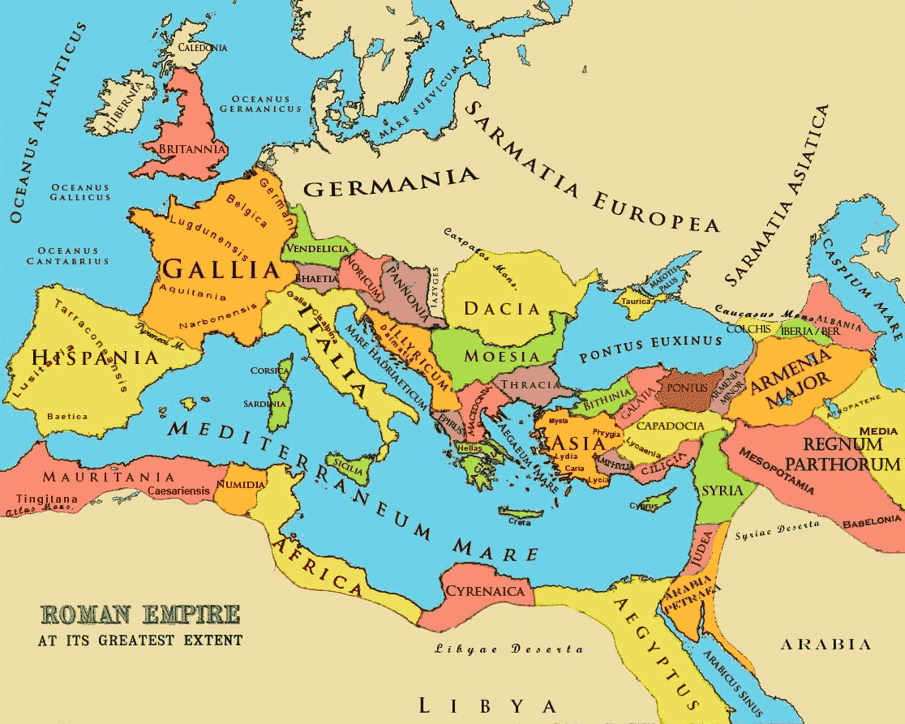

Slide 8
Helénistický stát (?)
Památky Petry
Náboženský synkretismus (Dhú Šará a Dionýsos)
Názvy úřadů (adelfos basileós, stratégové, apod.)
Kult zbožněných králů

Slide 9
Náboženství
Dhú-Šará
Al-Lát, al Láh
Svatyně kapek
Chrámy v rostlé skále
Káhin, afkal
Apoštol Pavel
Křesťanští biskupové od 1. pol. 4. stol.

Slide 10
Bostra
Po r. 106 n.l. hl m. (Nova Traiana Bostra)

Slide 11
Arabské kmeny a Římané
Araboi, Arabes, Sarrakénoi (původně obyvatelé krajiny Sarrakéné na severu Sinaje)
Arabia Petraea (Arabia a Palaestina salutaris), Deserta, Felix)

Slide 12
Ovlivňování antickou kulturou a křesťanstvím
Bostra
Emesa (Homs): arabští drobní králové, vazalové Říma, vládu zrušil Domitianus
Vládu přejímají Elagabalovi kněží (+ Iuno Caelestis – al-Uzzá- a Athéna Allath)
Z rodu zdejších kněží a kněžek pocházel Caracalla (211-217), Elagabal (218-222) i Alexander Severus (222-235)
Stál tu křesťanský chrám

Slide 13
Edessa – opět rod drobných arabských králů, získána L. Verem.
Prokopiova legenda o králi Akbarovi (Augustus, Kristus)
Významné centrum anticko-křesťanské kultury
Damašek- vlivy aramejské, antické i křesťanské

Slide 14
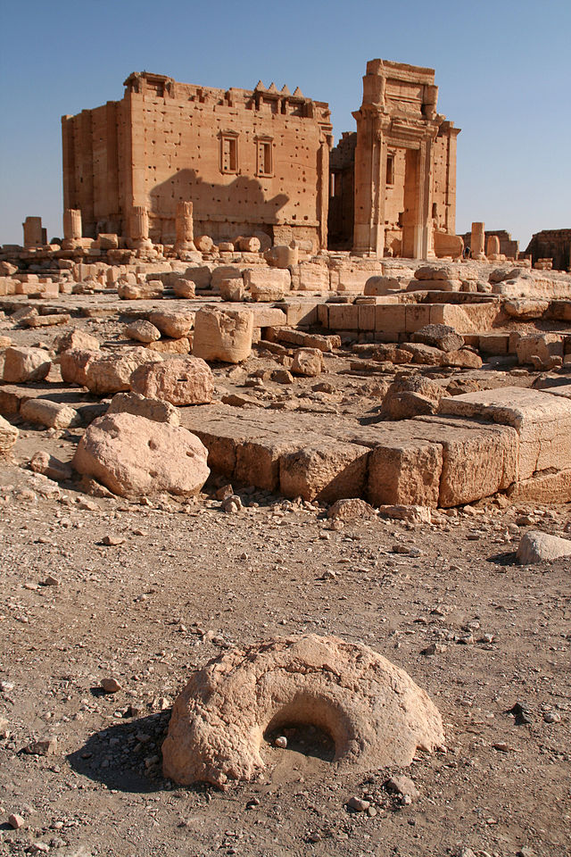
Palmýra

Slide 15
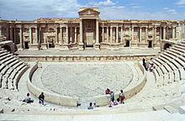

Slide 16
Arabové, Aramejci
Hlavní rozkvět ve 2.-3. stol.
Kulturní synkretismus
Baalšamín, Agliból, Jarchiból (v římském vojenském oděvu, s meči)
2 křesťanské chrámy
Odaenathus a Zénobia (266/7)
Přeložení obchodních cest

Slide 17
Philippus Arabs
244-249
Historia Augusta
Filippopolis, umělé jezero pro Řím, stoletní hry
Porazil dva uzurpátory, Karpy
Orosius

Slide 18
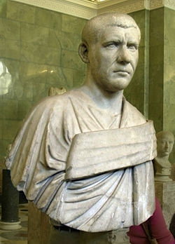

Slide 19
Arabští vojáci v římských službách
Již za císaře Proba
Not. Dig. – v praefektuře Oriens
Arabové mimo říši
Constantius II. a Iulianus při tažení proti Peršanům (byli i na perské straně)
Ammian. „Podobají se dravým jestřábům, kteří, spatří-li z velké výšky kořist, uchvátí ji rychlým letem a jakmile se jí zmocní, nic se nezdržují

Slide 20
Způsob života
Ammian. XIV 4, 3-6:
Jedí maso, mléko a různé byliny, chodí polonazí, v barevných pláštících. Všichni jsou válečníky. Jezdí na koních nebo velbloudech. Nejsou zemědělci, žijí bez pevných sídel a zákonů.
Ženy si najímají dočasně. Věno ženy: kopí a stan.

Slide 21
Foederati
Podle Irfana Šahída už od 4. stol.
Thanúkidovci
Kmen královny Mavie
Obě skupiny foederátů na území Sýrie, snadno přijímaly křesťanství
Povstání proti Valentovi. Biskup Moses
Pomoc proti povstání Vizigótů (boj u Konstantinopole)

Slide 22
Foederáti na Východě
Od 5. stol. Hlavně Salíhidovci, od 6. Ghassánovci
Náčelník Salíhidovců podle Sózomena křesťan
Koinónes podél východní hranice, v čele fýlarchové
Obdoba s Germány na Západě
Romanizace a christianizace
Nomen gentile Flavius (papyry z Nessany, jižně od Gazy)

Slide 23
Christianizace Arabů
Symeón Stylités, Sózomenos
Izmaelité
Spojování funkce biskupa a fýlarcha
Arabský biskup z provincie Arabie Petros významný účastník koncilu v Efezu.
Theodórétos o vlastnostech Arabů:
Inteligentní, schopni rozlišovat pravdivé a nepravdivé, nemají ponětí o řeckém písmu.

Slide 24
Nájezdy Arabů
421 – Peršané, Hunové, Arabové; na straně Peršanů náčelník Lachmovců al-Mundhír.
Parciální smlouvy měst (Pharan)
Markianos: úspěšná obrana východní hranice proti Arabům

Slide 25
Kinda, Ghassánovci a Lachmovci
Kmenový svaz Kinda stát nezávislý na Persii i římské říše (zanikl 530)
Ghassánovci – spojenci Římanů, Lachmovci Peršanů
Lachmovci: podpora nestoriánů (Híra); Symeón Stylita (setkání s ortodoxií)
Ghassánovci: Il-Kajs vyhnal římské výběrči z Iotabé. Žádá vedení arabských obyvatel Arabie Salutaris. Stává se římským senátorem, patriciem
Foederátní smlouva
Velký význam za válek s Peršany v době Iustinianově (Prokopios)

Slide 26
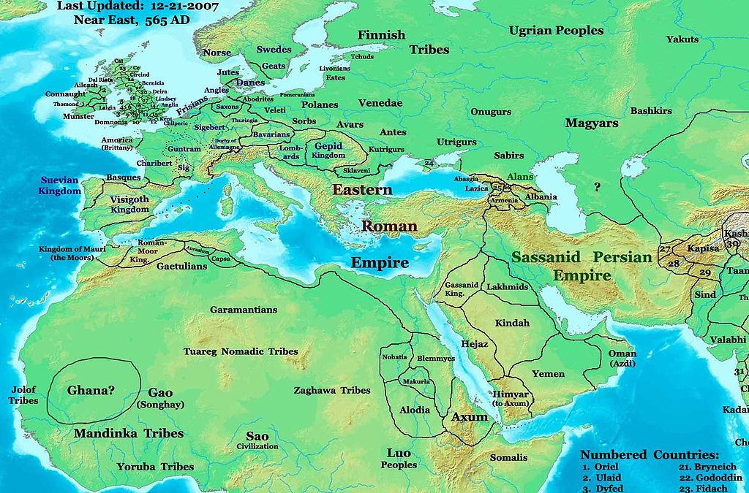

Slide 27
Byzanc a Arabové
Války Iustiniana s Peršany od r. 528
Významný spojenec Peršanů: Al-Mundhir (Lachmovec), i sám plenil římská území.
Velitel v římských službách: Arethas
Za Chusrava – zahájili arabští spojenci obou stran nové kolo válek boji jižně od Palmýry (535). V perských službách i arabští křesťané. Jeden z nich spolupracoval s Římany.
Al-Mundhir zajal Arethova syna a obětoval „Afrodítě“.
Války skončily 562.

Slide 28
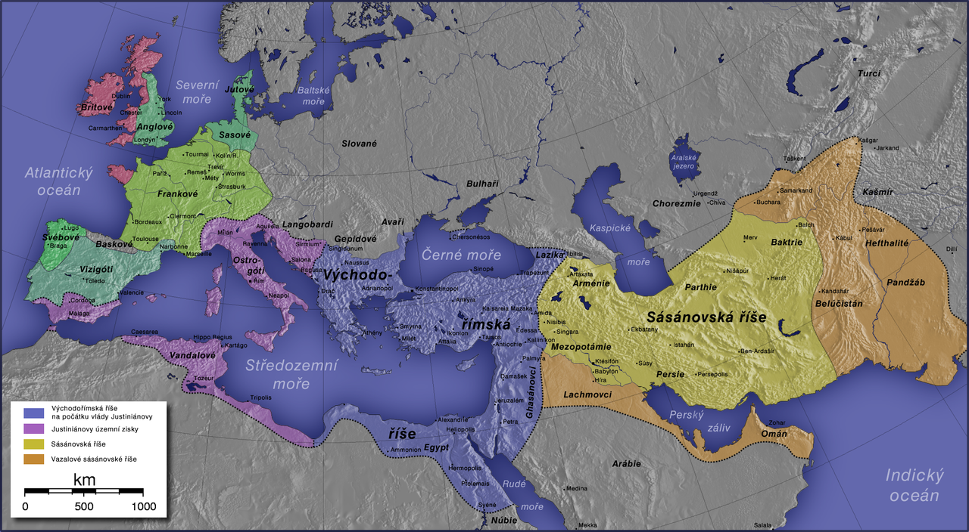

Slide 29
Charakteristika kmenového prostředí
Asabíja
Genealogie
Sajjid (šajch)
Madžlis
Ša‘ir
razie

Slide 30
Odsud: Duraid ibn as-Simma (mezi 530-630, kmeny Banú Džušam:
Ideologie hlásající mír a péči o chudé
I chvála bojovnosti

Slide 31
Mekka
Pouť všech obyvatel poloostrova už před islámem
Karavanní obchod, významné trhy
Středisko Arabů, Peršanů, Řeků, Syřanů, Koptů, Etiopanů, Židů.
Úpadek Ghassánovců (od r. 584 odmítl platiti císař Maurikios foederátní příspěvky)
Království Lachmovců zlikvidováno Peršany
Jihoarabských říší
Vzestup Hidžázu

Slide 32
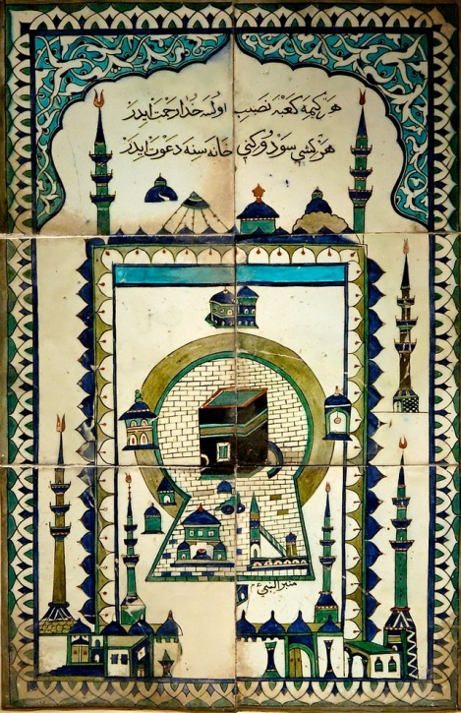

Slide 33
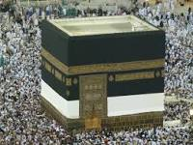

Slide 34
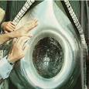

Slide 35
Muhammad
570 nebo 580
Pocházel z kmene Kurajšovců a rodu Hášimovců
Brzy osiřel
Karavanní obchod, Chadídža
610 – první zjevení (v 9. měsíci arabského roku, ramadánu)
První veřejné vystoupení 615

Slide 36
Prameny islámu
Křesťanské hereze
Apokryfní evangelia
Judaismus
Křesťanství
Starší arabské náboženství
Prapůvodní monotheismus (Abrahámovo náboženství)

Slide 37
Silná inspirace Starým i Novým zákonem
O Ježíši (arabsky Ísá) se v Koránu praví, že byl Božím slovem vloženým do Panny Marie a Duchem z Boha vycházejícím (4/171), byl podpořen Duchem Svatým (2/87), přišel s jasnými důkazy (pro ty, kdo žádají znamení – 56/43), i to, že před Soudným dnem se objeví na Zemi, aby ji naplnil spravedlností (43/61). Přesto je však chápán jen jako služebník Boží a Boží prorok, i když mu nejsou upírány schopnosti konat zázraky. Je také přirovnáván k Adamovi (jako bytost stvořená), na rozdíl od Adama jej však Bůh pozvedl k sobě (4/172 a jinde; 3/55 a 59).
Bůh dal podle Koránu Ježíši evangelium „a vložil do srdcí těch, kdo jej následovali, mírnost a slitování“ (57/22). Do Ježíšových úst vkládá Muhammad i proroctví o sobě: „Dítka Izraele, já jsem vskutku poslem Božím k vám“ (praví Ježíš), „potvrzujícím pravdivost toho, co bylo přede mnou sesláno z Tóry a oznamujícím vám radostnou zvěst o poslu, jenž přijde po mně a jehož jméno Ahmad bude“ (61/6; Ahmad a Muhammad je jedno a totéž jméno). Nejde tu pravděpodobně o záměrné překrucování evangelijních výroků, ale podle I. Hrbka o záměnu řeckého slova paraklétos, které se objevuje v souvislosti se sesláním Ducha Utěšitele pro dobu po Ježíšově Nanebevstoupení a před jeho druhým příchodem, za slovo periklýtos, slavný, velmi slavný, chválený, které odpovídá arabskému pojmu Muhammad.

Slide 38
Plná úcty je také súra pojednávající o Panně Marii:
Píše se v ní o seslání Božího Ducha k Panně Marii, o jejímž neposkvrněném početí Korán nepochybuje. Evangelijní vánoční příběh je pozměněn, těhotná Marie je sama na vzdálených místech, ale Bůh se jí postará o jídlo (datle) i vodu. V súře Rod Imrámův se praví toto: „Marie“ (arabsky Marjám), „Bůh ti oznamuje zvěst radostnou o Slovu, jež od Něho přichází, jehož jméno je Mesiáš, Ježíš, syn Mariin a bude blahoslavený na tomto i onom světě a též jedním z těch, kdo k Bohu budou přiblíženi.“ (3/45). Jiná část Koránu o Panně Marii říká: „A za pravdu prohlásila slova Pána svého i Písma jeho a patřila mezi Bohu pokorně oddané.“

Slide 39
Pravdu od Pána přináší i podle Koránu Duch Svatý (16/102) a Korán je nazván radostnou zvěstí (17/9), tedy také evangeliem. Muhammad koneckonců vytvořil i jisté učení, podobné katolické nauce o Svaté Trojici, podle nějž z Boha vychází Slovo a ze Slova Duch svatosti, který promlouvá k prorokům. Setkáváme se tady s velmi pozoruhodnou analogií k trojici Bůh Otec, Ježíš jako Slovo (Logos) a Duch svatý, vycházející v tomto případě ovšem jen ze Syna. Podle toho snad nebylo Prorokovi úplně neznámo ani myšlení níkajsko-konstantinopolské ortodoxie.

Slide 40
Stoupenci a protivníci
Chadídža
Její bratranec Waraka ibn-Naufal
Významný obchodník Abú Bakr
Asi tucet dalších příslušníků vyšších vrstev Mekky
Chudí a otroci

Slide 41
Rozdíl mezi strýci Abú Talibem a Abú Lahabem
Většina Kurajšovců, kteří vládli Mekce, proti
Slova básníka či věštce, slova šajtánova
Volání po zázracích
Korán 33/72:
Nabídli jsme břemeno víry nebesům, zemi i horám, ale ony odmítly je nést a zalekly se ho; a vzal je na sebe člověk, ačkoliv je nespravedlivý a nevědomý.

